Slide 1

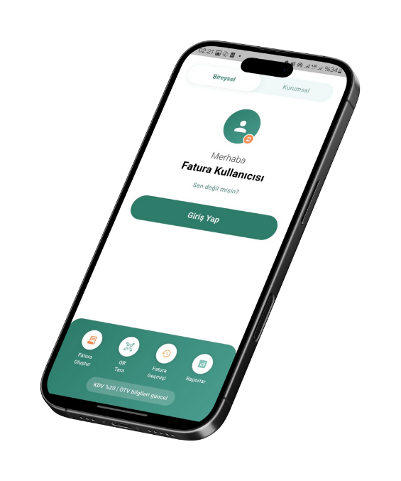
OCR VE NER İLE FATURALARIN SINIFLANDIRILMASI
Danışman
DOÇ. DR. AYŞE BERNA ALTINEL GİRGİN
Proje Ekibi
AHMED SAID KILIÇ
ISMAIL MERT AKPINAR
GURKAN ÇELEN
YUNUS ALP TURAN

Slide 2
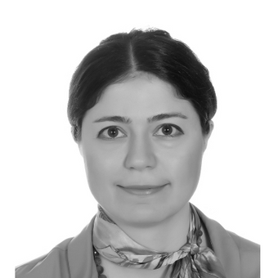
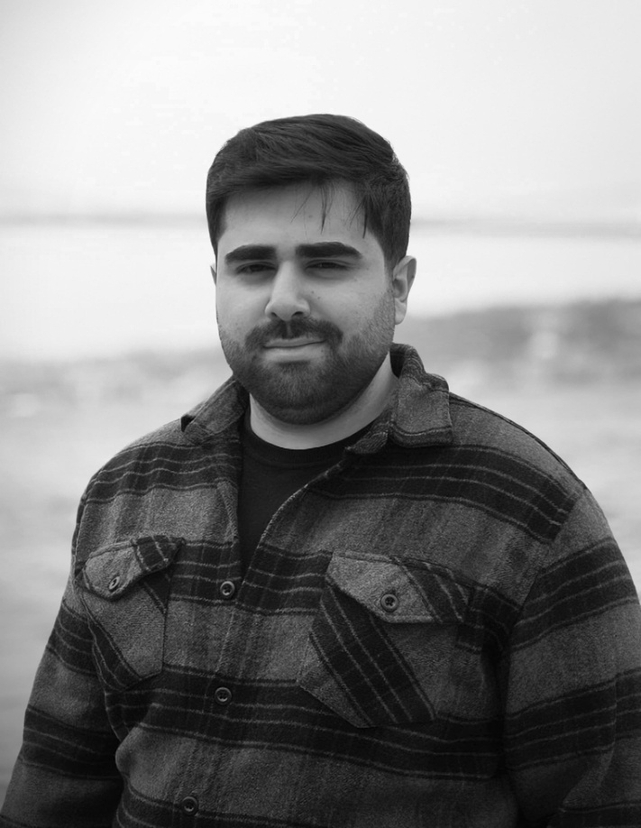
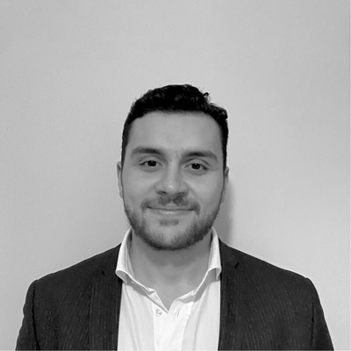
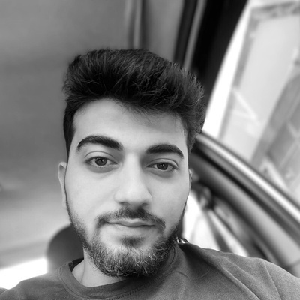
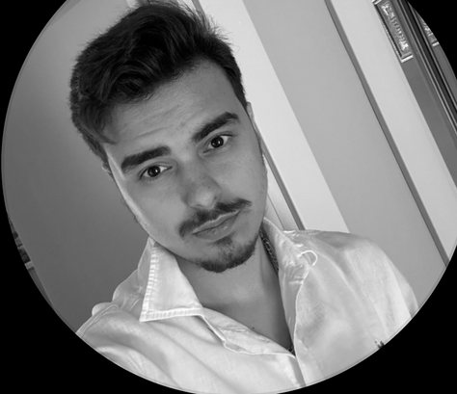
PROJE EKIBI
DOÇ. DR. AYŞE BERNA ALTINEL GİRGİN
Danışman
ISMAIL MERT AKPINAR
AHMED SAID KILIÇ
GURKAN ÇELEN
YUNUS ALP TURAN
AI & MLOps Lead
.NET Backend Developer
Devops & System-Integration Engineer
Mobile Developer & Technical Documentation Lead

Slide 3
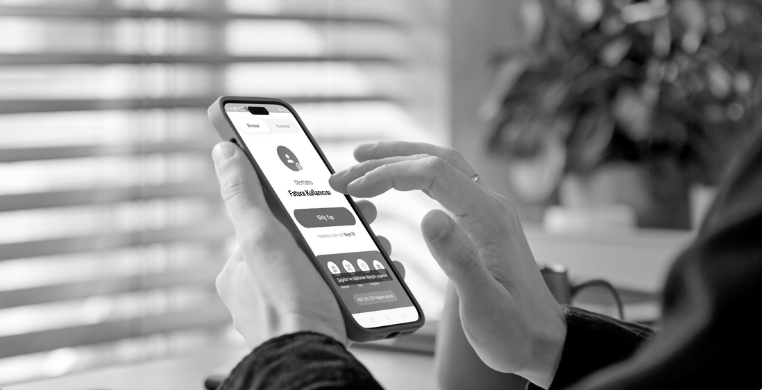
ÇALIŞMA TAKVIMI
Literatür taraması, gereksinim analizi
Veri toplama
& etiketleme
YOLOv8-OBB + DocGeoNet geliştirme
01
02
03
Sistem testleri, hata ayıklama
Rapor &
sunum hazırlığı
Donut + BERT NER
ince ayarı
API & mobil istemci entegrasyonu
06
05
04

Slide 4



TEKNOLOJI YIĞINI
ÇALIŞMA ORTAMI
Backend: .NET 8, ASP.NET Core Web API, Entity Framework Core, FastApi.
AI: YOLOv8-OBB, DocGeoNet, Donut (CORD v2), BERT-base-Turkish NER
Mobil: Flutter SDK, Dart, Material 3.
Devops: GitHub Actions, Docker, Azure Container Registry.
İşletim Sistemi
Linux 6.1 (Colab)
12 çekirdek @ 2.2 GHz
83 GB
NVIDIA A100-40 GB
PyTorch 2.3 Ultralytics 8.3
Transformers 4.41
CPU
RAM
GPU
Kitaplık
Sürümleri

Slide 5




YAPAY ZEKÂ İŞLEM HATTI
YOLOv8
DocGeoNet
Fatura Bölme
-Ham fotoğraf → belgeyi saran dikdörtgen koordinatları
Perspektif & Kıvrım Düzeltme
YOLO kırpımı → düzeltilmiş, kabartısız görüntü
- Grid-warping ağları ile eğrilikleri giderir.
- Donut F1 skorunu %8 yükseltir
Donut OCR
Yapılandırılmış Çıktı
Düzleştirilmiş görüntü → satır-satır JSON (ürün, fiyat, toplam, vs.)
-Görüntüden doğrudan etiketli JSON üretir; klasik OCR kural zincirine gerek kalmaz.
CORD-fine-tune sonrası F1 = 91,3.
BERT NER
Anlamsal Doğrulama & Tamamlama
Donut JSON → zenginleştirilmiş nesneler (firma_adı, vergi_no, tarih, KDV₁₈, vb.)
- Donut’tan kaçan/yanlış alanları tokenseviye kontrol eder.

Slide 6
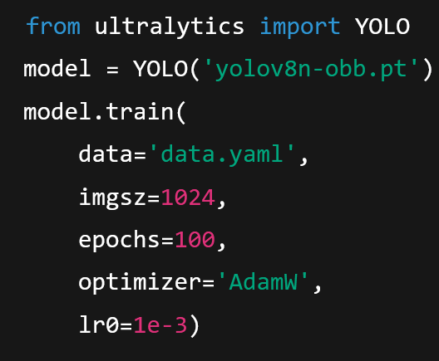


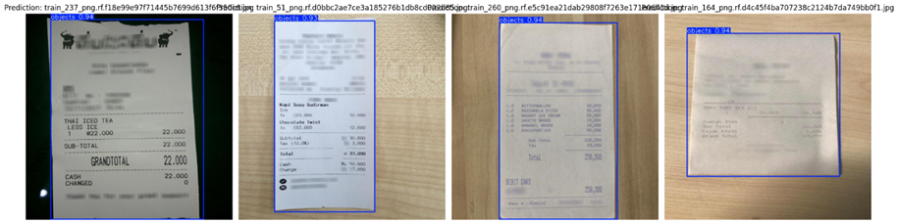
YOLO V8
1 000+ CORD v2 görseli
Roboflow’da manuel etiketleme
Augmentations adımı
Outputs per training example: 3
Crop: 0% Minimum Zoom, 20% Maximum Zoom
Rotation: Between -15° and +15°
Shear: ±15° Horizontal, ±15° Vertical
Brightness: Between -15% and +15%
Exposure: Between -12% and +12%
Çıktı: 2000+ görsel

Slide 7

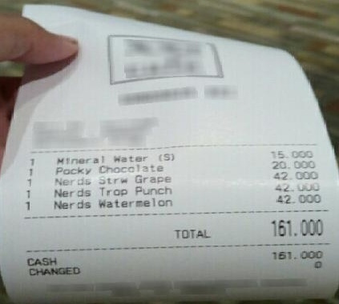
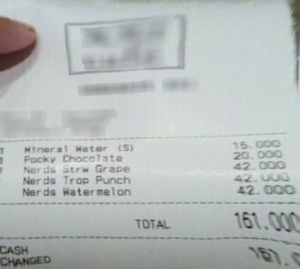
DOCGEONET
DocGeoNet: Geometrik Düzeltme
Encoder–Decoder grid warping mimarisi
Eğik & bükük belgelerde Donut F1’ini %8 artırdı
Çıktı: düzleştirilmiş belge

Slide 8
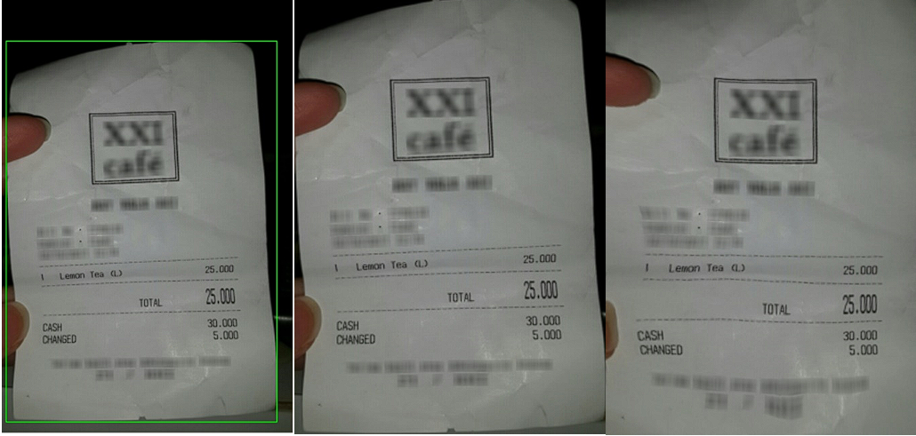
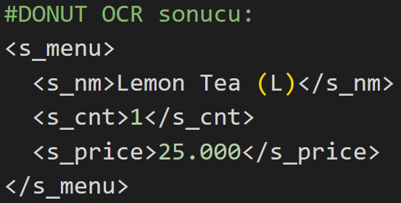
DONUT + BERT NER:
YAPILANDIRILMIŞ VERI ÇIKARMA
Donut (Document Understanding Transformer)
Görsel fatura girdisini doğrudan satır–satır JSON çıktısına dönüştüren Transformer mimarisi
CORD v2 üzerinde ince ayar → F1 = 91,3
Karmaşık tablo-satır hiyerarşisini korur; toplam, para birimi ve tarih alanlarını hatasız ayırma
BERT NER Katmanı
Donut çıktısındaki etiketleri doğruluk ve tutarlılık açısından kontrol eder
Yanlış yazımlı veya eksik tarih/tutar alanlarını tokenseviye düzeltir
Ortalama doğruluk artışı: ≈ %3
Toplam Süre: 6.81 saniye
- YOLO Model Yükleme: 0.03 saniye
- YOLO Tahmin: 0.1410 saniye
- Kırpma: 0.0789 saniye
- DocGeoNet Düzeltme: 5.22 saniye
- Donut Ocr ve NER: 1.08 saniye

Slide 9
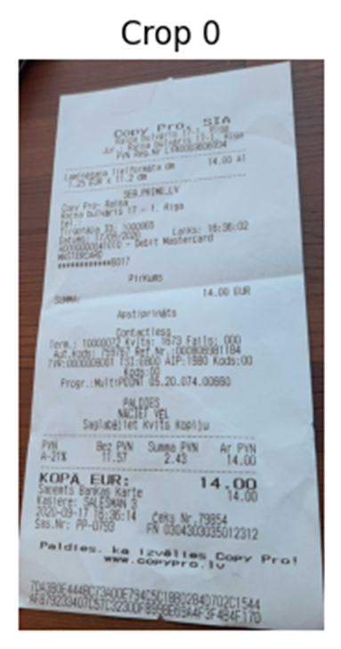
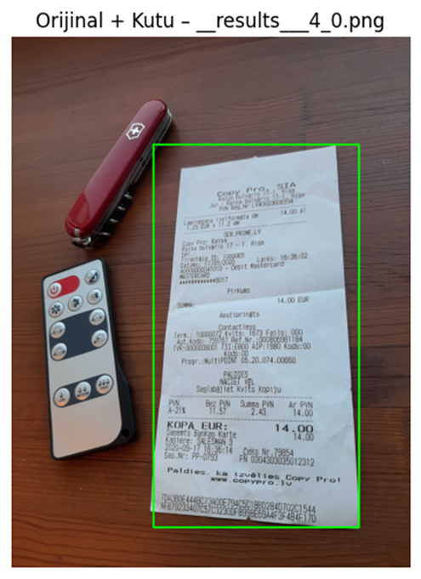
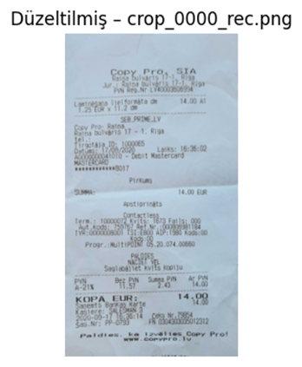
ÖRNEK FATURA
Yolo
Crop
DocGeoNet

Slide 10

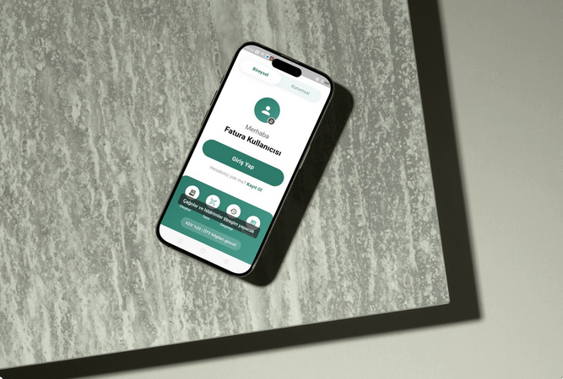


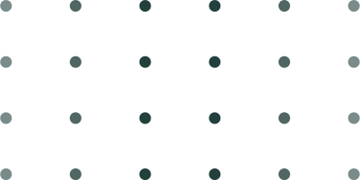






ÜRÜN GELIŞTIRME
AGENDA
Lokal Prototipleme – PyCharm
Mobil & Web İstemci
Containerization
.NET Backend Orkestrasyonu
Azure Container Registry
CI / CD & Sürümleme
API Erişimi

Slide 11
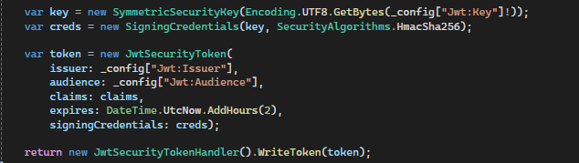
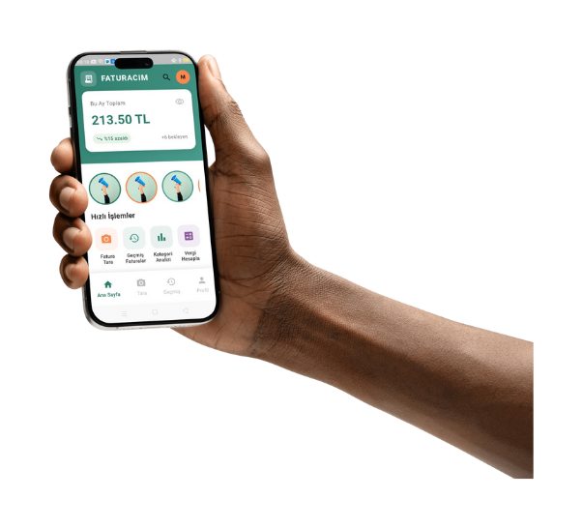
JWT AUTHENTICATION
Kullanıcı oturum yönetimi için modern ve güvenli bir çözüm olan JSON Web Token (JWT), kullanıcı girişinde token üretir ve bu token tüm güvenli isteklerde kimlik doğrulama amacıyla kullanılır.
Sunucu tarafında oturum tutulmaz, her istek kendini token ile doğrular.
Token içerisine kullanıcı bilgileri (claim’ler) gömülerek özelleştirme sağlanır.
Süreli token kullanımı sayesinde otomatik oturum zaman aşımı yapılabilir.

Slide 12
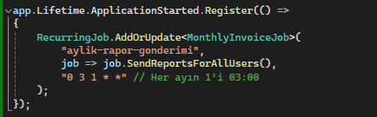
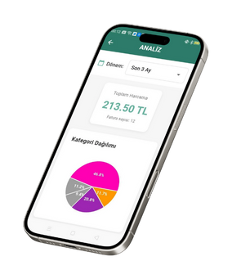
HANGFIRE (MEMORYSTORAGE)
Zamanlanmış görevlerin (cron job) yürütülmesini sağlayan Hangfire, .NET projeleri için gelişmiş bir iş zamanlayıcıdır. Faturacım projesinde her ayın 1'inde saat 03:00’te tüm kullanıcılara ait aylık fatura özetlerini içeren e-postalar otomatik olarak gönderilir.
RecurringJob tanımı ile sürekli çalışan işler tanımlanabilir.
Başarısız olan işler tekrar denenebilir.
Arayüz desteği ile geçmiş görevler izlenebilir.

Slide 13
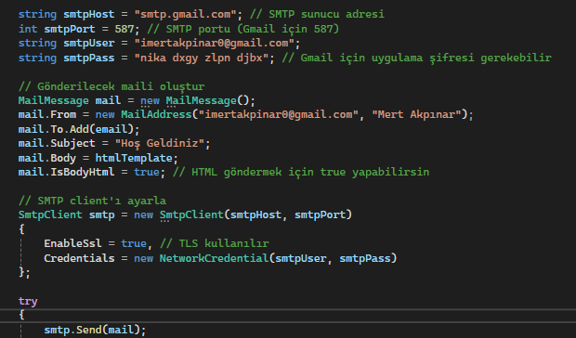
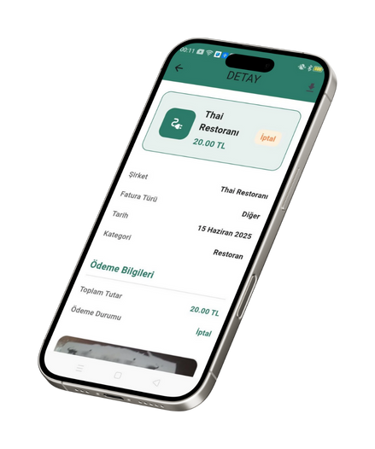
SMTP ILE HTML MAIL GÖNDERIMI
Projede kullanıcıya yönelik etkileşimi artırmak amacıyla HTML formatında dinamik e-postalar gönderilmektedir. Kayıt işlemi sonrası hoş geldin mesajı, şifre sıfırlama bağlantısı veya aylık fatura özeti gibi e-posta bildirimleri doğrudan SMTP protokolü ile gönderilir.
Gmail SMTP sunucusu (smtp.gmail.com) kullanılmaktadır.
MailMessage nesnesi ile özelleştirilmiş, HTML içerikli e-postalar hazırlanır.
Şablon sistemi sayesinde kişiselleştirme (kullanıcı adı, tarih, tutar vs.) mümkündür.

Slide 14
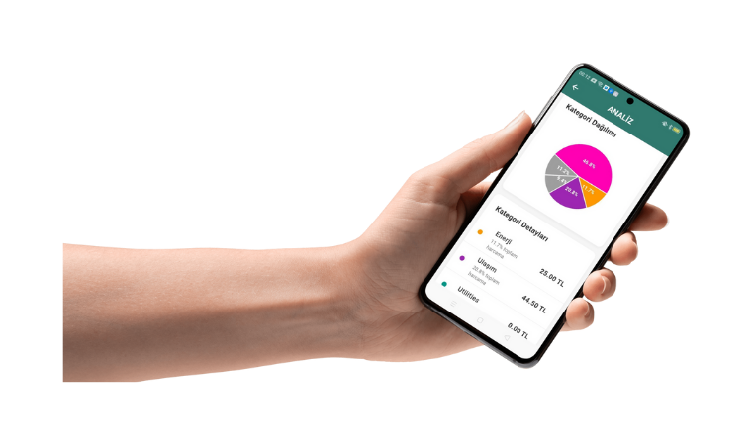
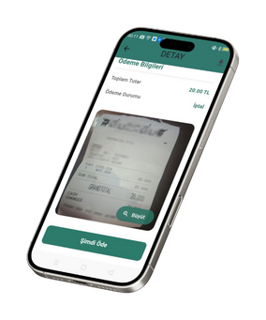
FLUTTER MOBIL UYGULAMASI
Faturacım projesinin kullanıcı arayüzü Flutter ile geliştirilmiştir. Android ve iOS cihazlarda çalışan bu mobil uygulama sayesinde kullanıcılar fatura görüntüleme, kamera ile fatura tarama, geçmiş fatura filtreleme ve aylık rapor alma işlemlerini kolayca gerçekleştirebilir.
Kullanıcı Girişi & Kayıt: JWT tabanlı kimlik doğrulama mekanizmasıyla güvenli oturum yönetimi
Fatura Tarama: Kamera veya galeri üzerinden fatura resmi seçilerek OCR/NER işlemi başlatılır
Geçmiş Faturalar: Kategori, tarih ve tutara göre filtreleme desteği
Aylık Raporlama: Backend üzerinden gelen HTML tabanlı rapor e-postalarını destekler
Responsive UI:Her çözünürlüğe uygun esnek arayüz tasarımı

Slide 15
KAYNAKÇA
Kim, G., Hong, T., Yim, M., Nam, J., Park, J., Yim, J., Hwang, W., Yun, S., Han, D., & Park, S. (2022). OCR-free document understanding transformer. Proceedings of the European Conference on Computer Vision (ECCV).
Park, S., Lee, S. S. B., Lee, J., Surh, J., Seo, M., & Lee, H. (2019). CORD: A consolidated receipt dataset for post-OCR parsing. NeurIPS Datasets & Benchmarks Track.
Feng, H., Zhou, W., Deng, J., Wang, Y., & Li, H. (2022). Geometric representation learning for document image rectification. Proceedings of the European Conference on Computer Vision (ECCV), 1-17.
Ultralytics. (2025). Ultralytics YOLO documentation (YOLOv8 + OBB tasks).
Schweter, S. (2020). BERTurk – BERT models for Turkish [Data set]. Zenodo.
Shah, A., Gullapalli, A., Vithani, R., Galarnyk, M., & Chava, S. (2024). FiNER-ORD: Financial named entity recognition open research dataset (Version 2) [Preprint]. arXiv.
Huang, Z., Chen, K., He, J., Bai, X., Karatzas, D., Lu, S., & Jawahar, C. V. (2019). ICDAR2019 competition on scanned receipt OCR and information extraction. Proceedings of ICDAR, 1511-1516.
Pfitzmann, B., Auer, C., Dolfi, M., Nassar, A. S., & Staar, P. W. J. (2022). DocLayNet: A large human-annotated dataset for document-layout analysis. Proceedings of KDD, 4038-4047.
Mittal, S. (2025). InvoiceNet: Deep neural network to extract intelligent information from invoice documents [Source code]. GitHub.
Yaseen, M. (2024). What is YOLOv8: An in-depth exploration of the internal features of the next-generation object detector [Preprint]. arXiv.

Slide 16

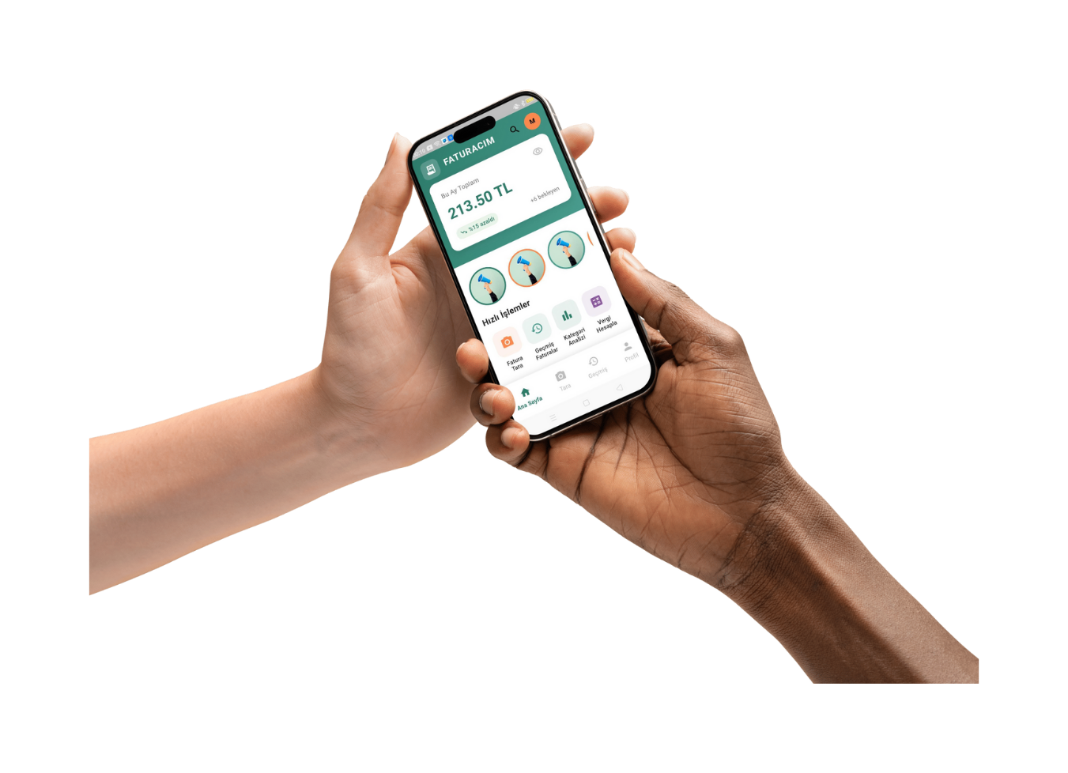
DINLEDIĞINIZ IÇIN TEŞEKKÜR EDERIZ
AHMED SAID KILIÇ
ISMAIL MERT AKPINAR
GURKAN ÇELEN
YUNUS ALP TURAN

